Slide 1

Simple
Mind
Proyecto final 2026
Victoria von Zitek, Nicolas Torres,
Nair Duré, Tobias Cordoba,
Gaston Ferreyra.
7°1

Slide 2

01
Integrantes
02
03
04
Victoria von Zitek
Dev. FrontEnd
Gaston Ferreyra
Dev. FrontEnd
Nicolas Torres
Dev. BackEnd
Tobias Cordoba
Dev. BackEnd
Nair Dure
05
Dev. BackEnd

Slide 3
SimpleMind
¿Por qué y para que?

Slide 4
Nuestro Proyecto
Es una aplicación que facilita el aprendizaje a estudiantes con problemas en el foco de atención y a docentes con herramientas para una fácil enseñanza.

Slide 5
Problematicas
Malas Notas
Frustramiento
Abandono
Debido a la falta de concentración, el alumno se puede sentir mal por esta baja. En muchos casos resulta en abandono, o en cambio de aprendizajes

Slide 6
Nuestras Soluciones
Apoyo Escolar
Alentar el estudio
01
Ofrecemos ayuda rápida.
02
Retos semanales para que se sientan mas motivados
Ayuda a Docentes e Instituciones
Reducir el estrés.
03
04
Con nuestra aplicación, docentes, alumnos y padres tendrán una rápida solución a esta problemática
Ayudamos a los docentes a entender mejor los padecimientos de sus alumnos

Slide 7
Prioridades
-Funcionalidades básicas
-Inteligencia artificial funcional
-Flujo de usuario cómodo
-Seguridad en los datos del usuario

Slide 8
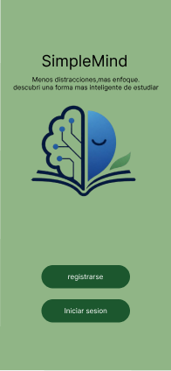
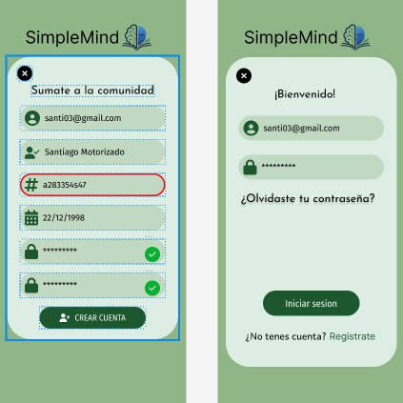

Slide 9
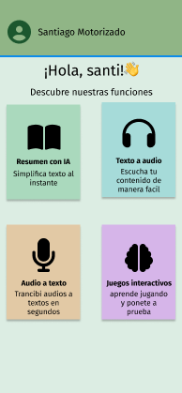

Slide 10
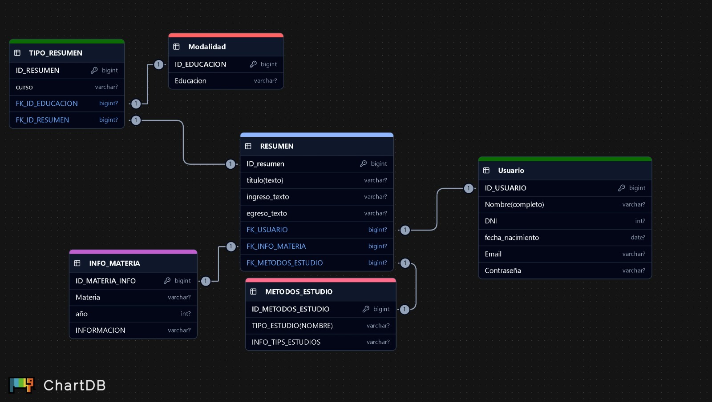

Slide 11
En cada detalle
Métodos Científicos
De aprendizaje, facilitando la rápida enseñanza
Colores
Flujo de Usuario
Comprobados por la ciencia para mantener la atención
Rápido y sencillo.

Slide 12
Herramientas
Resúmenes
Audio a Texto
Juegos Interactivos
Simplificados
Y viceversa
Para que sea mas divertido
Cartas de memoria
Planes Premium
Con preguntas y respuestas
Para acceder a un sinfín de herramientas

Slide 13




Programas a utilizar
JavaScript
CSS
HTML
PHP

Slide 14

Implementación de la inteligencia artificial para automatización de herramientas

Slide 15
Gracias!
Por cualquier consulta:
simplemindtesis@gmail.com
Tec. N°3 Malvinas Argentinas

